Slide 1
Luyện tập

Slide 2
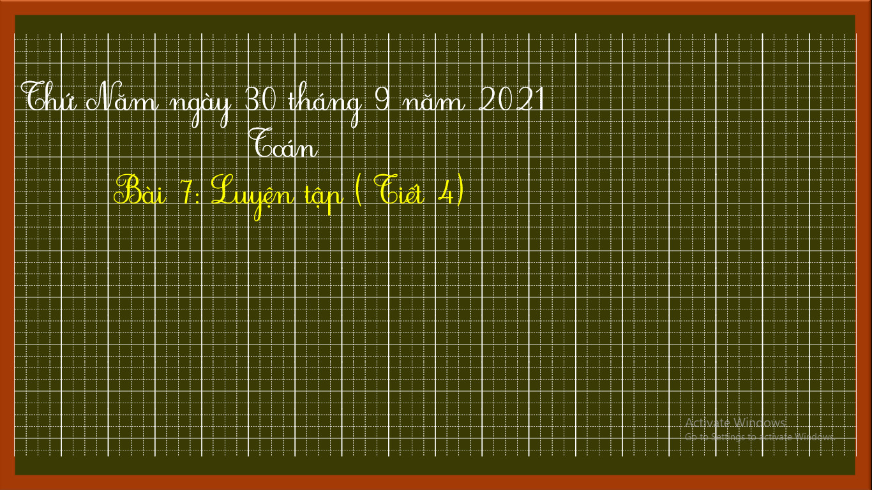

Slide 3
1
Số?
a)
Số hạng | 6 | 6 | 6 | 6 | 6 | 6
Số hạng | 4 | 5 | 6 | 7 | 8 | 9
Tổng | 10 | ? | 12 | ? | ? | ?
11
13
14
15

Slide 4
1
Số?
?
b)
13
?
11
?
?
7
6
3
8
3
4
?
2
1
2
6
1
2
2
0

Slide 5
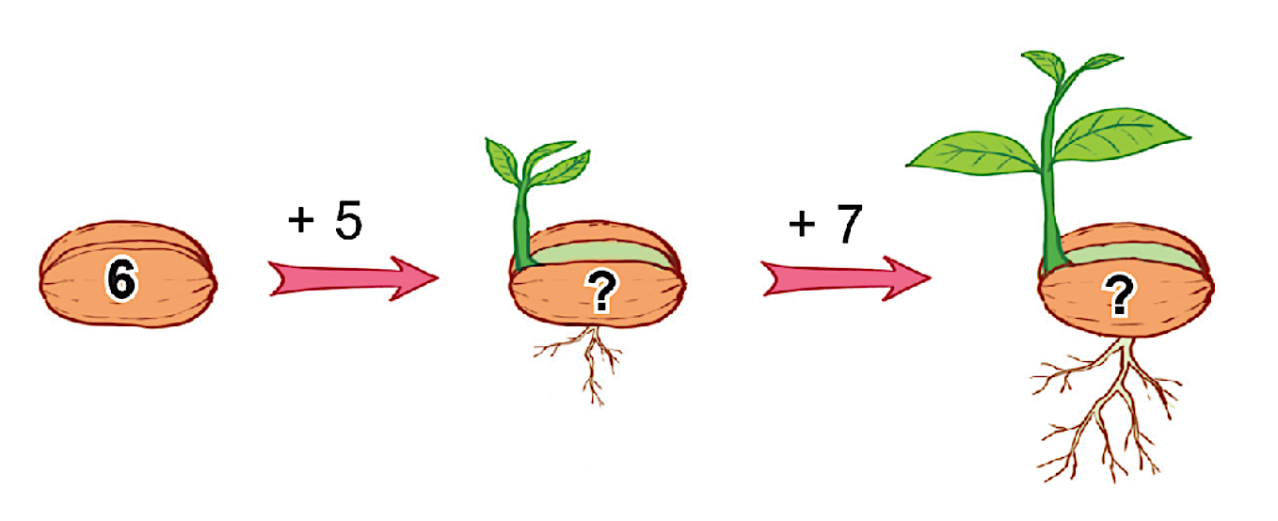
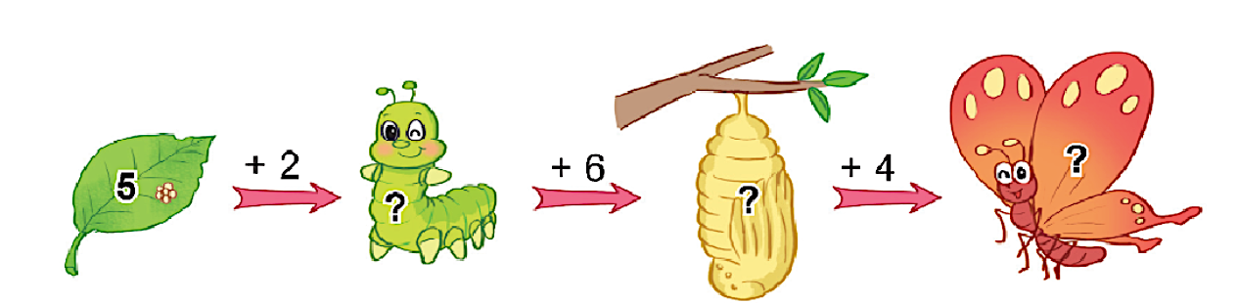
2
Số?
a)
11
18
b)
17
7
13

Slide 6












3
Nối hai phép tính có cùng kết quả:

Slide 7
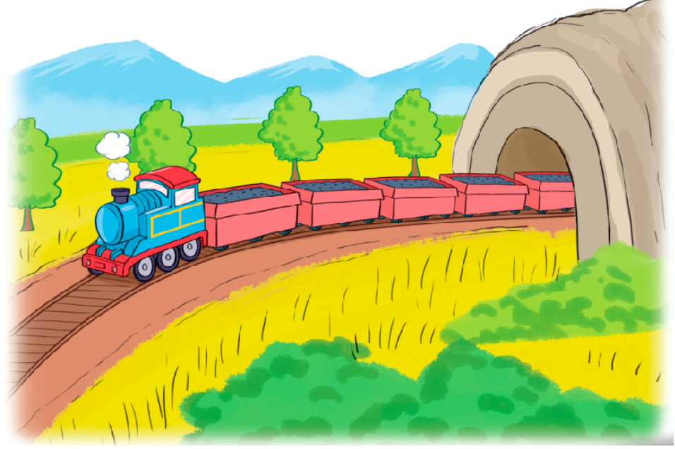
4
Đoàn tàu chở hàng có 4 toa đã ra khỏi đường hầm, còn 7 toa ở trong đường hầm. Hỏi đoàn tàu đó có tất cả bao nhiêu toa?
số
là:
Tóm tắt
Ra khỏi hầm: 4 toa
Trong hầm : 7 toa
Đoàn tàu đó có tất cả: ... toa?
Bài giải
Đoàn tàu đó có tất cả số toa là:

Slide 8
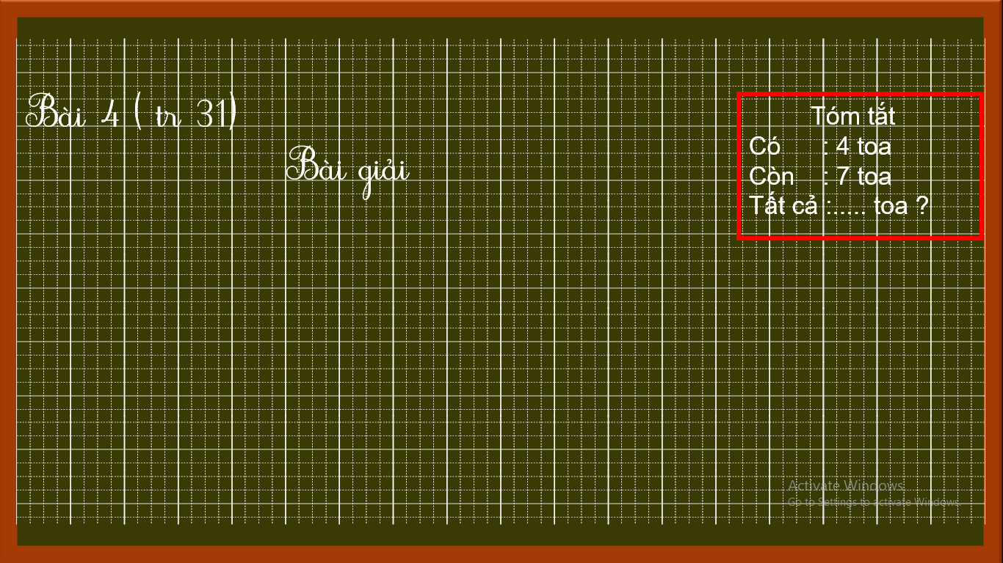

Slide 9
